Slide 1

Linux

Slide 2
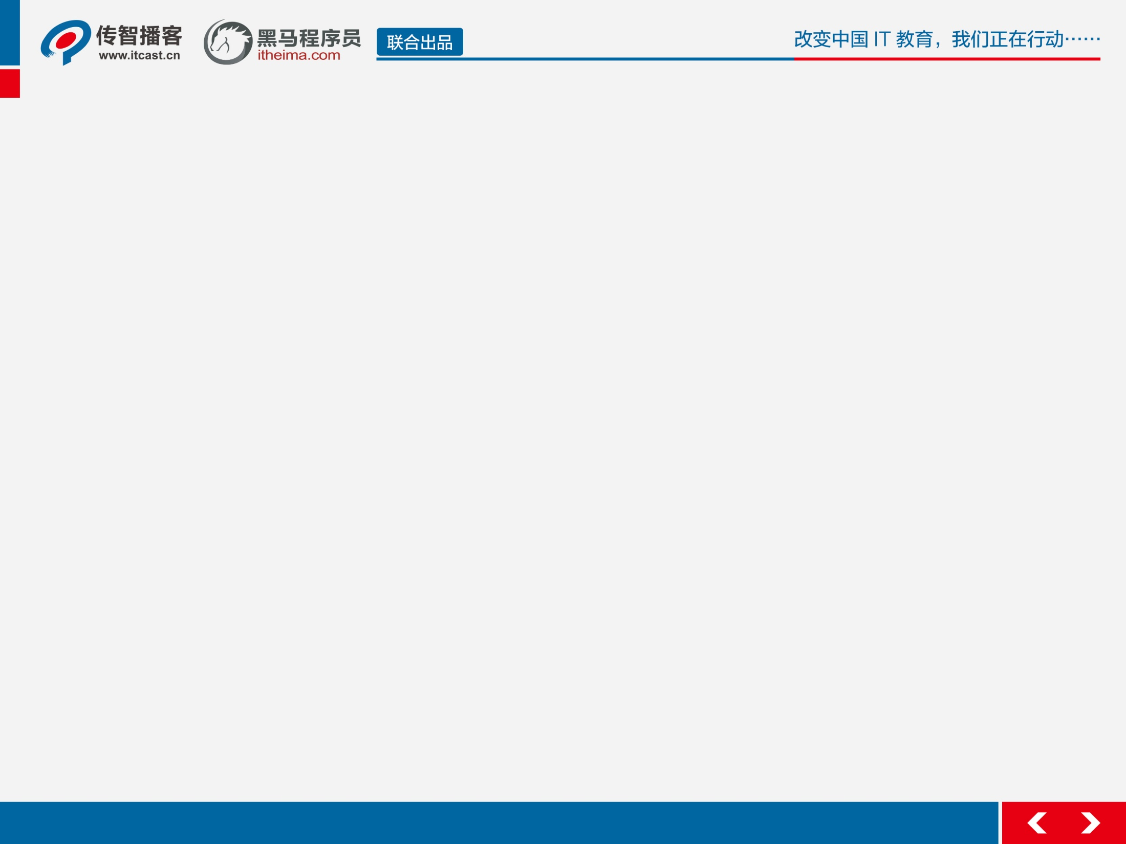
Linux
学习内容
安装系统
文本和目录操作
用户和组操作
vi编辑器
网络配置
光驱挂载
ftp服务器搭建
编译器gcc安装
apache、mysql、php安装配置

Slide 3
Linux
什么是linux
Linux的最早起源是在1991年10月5日由一位芬兰的大学生Linus Torvalds 写了Linux核心程序的0.02版开始的，但其后的发展却几乎都是由互联网上的Linux社团（Linux Community）互通交流而完成的。Linux不属于任何一家公司或个人，任何人都可以免费取得甚至修改它的源代码（source code）。Linux上的大部分软件都是由GNU倡导发展起来的，所以软件通常都会在附着GNU Public License（GPL）的情况下被自由传播。GPL是一种可以使你免费获得自由软件的许可证，因此Linux使用者的使用活动基本不受限制

Slide 4
Linux
linux发行版
发行版本，指的是由软件发行公司，把一定的Linux内核版本、应用程序和相应的系统管理软件和安装程序，组装成一个发行套件。
发行版本号码，由发行商自己决定，一般与内核版本的数字不一样。
目前Linux中国的发行版本（Linux Distribution）主要有Red Hat（红帽子）, Slackware, Caldera, Debian, Red Flag（红旗）, Blue Point（蓝点）, Xteam Linux（冲浪）, Happy Linux（幸福Linux）, Xlinux等若干种，我推荐同学们使用的发行版本是Red Hat ，CentOS是对红帽封装的企业版

Slide 5
Linux
linux发行版
RedHat 特点：使用范围最广泛，支持多平台，优秀的安装界面，丰富的软件。
Debian Linux 由FSF（自由软件基金会）发行的完全由爱好者维护的发行套件，最纯的Linux
SuSE Llinux由NOVELL领导的LINUX，最早由德国人维护的发行套件，后被收购。
SLACKWARE Linux 最早发行的套件。
红旗Linux 是中国目前影响力最大的Linux,是由中科院软件所控股的中科红旗开发的行办，最大特点是目前中文化最彻底的Linux,也是输入法完善的Linux
turbo Linux,日本人掌控的Linux发行套件，强烈推荐大家不要“用”。

Slide 6
Linux
unix操作系统
起源：AT&T(Ken Thmopson、Dennis Ritchie、J.F.Ossanna和R.Morris）为了玩游戏，在一台废弃的DEC PDP-7的小型机上首先开发了一套简化的MULTICS操作系统，简称为UNIX 。
Unix系统于1969年问世，是一个多用户、多任务的分时操作系统

Slide 7
Linux
Linux内核
Linux之父:
Linus Torvalds
21岁的芬兰青年李纳斯创造了一个全新的世界：就是一种称为Linux的操作系统

Slide 8
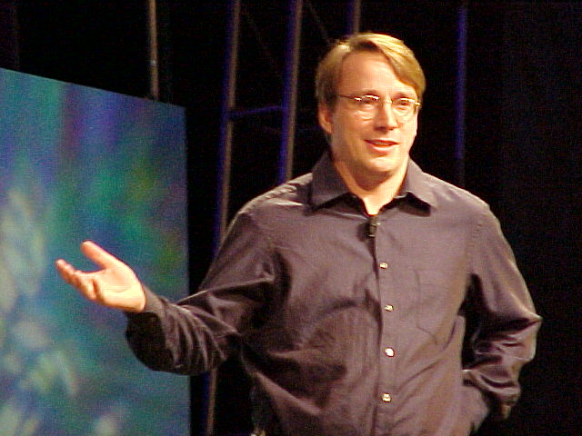
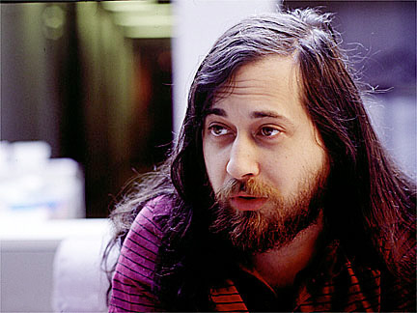
Linux
成就linux操作系统两位核心人物
Linus Torvalds
林纳斯·托瓦兹
Richard Matthew Stallman
理查德·马修·斯托曼

Slide 9

Linux
linux不得不知道的故事
Richard Stallman白描：五短身材，不修边幅，过肩长发，连鬓胡子，时髦的半袖，沙滩上装，一副披头士的打扮。看起来象现代都市里的野人。如果他将一件“麻布僧袍”穿在身上，又戴上一顶圆形宽边帽子，有如绘画作品中环绕圣像头上的光环。一眨眼的功夫，他又变成圣经中的耶稣基督的样子，散发着先知般的威严和力量。

Slide 10
Linux
linux操作系统特点
源代码开放
完全免费
良好的界面
丰富的网络功能
可靠的安全、稳定性能
多用户多任务

Slide 11
Linux
linux常用命令
查看目录文件信息
ls
查看当前位置
pwd
目录切换
cd
查看当前用户是谁
whoami 或 who am i
用户切换
su
桌面窗口 和 命令窗口 切换
init

Slide 12
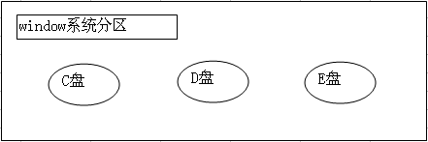
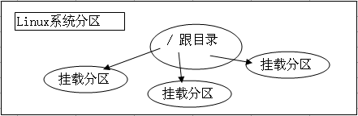
Linux
linux系统分区概念
挂载
挂载点
挂载类型：自动、手动
根目录
磁盘占用情况

Slide 13
Linux
linux系统跟目录
/ 系统跟目录
/bin：存放最常用命令
/boot：启动Linux的核心文件
/dev：设备文件
/etc：存放各种配置文件
/home：用户主目录
/lib：系统最基本的动态链接共享库
/mnt：一般是空的，用来临时挂载别的文件系统
/proc：虚拟目录，是内存的映射，可直接访问这个目录来获取系统信息
/sbin：系统管理员命令存放目录
/usr：最大的目录，存许应用程序和文件
/usr/bin、/usr/sbin：这是对/bin、/sbin的一个补充
/usr/include：系统头文件

Slide 14
Linux
目录操作
创建
mkdir -p xxx/yyy/zzz
改名字
mv [旧名] [新名]
移动
mv [旧地址] [新地址]
递归复制
cp [旧目录] [新目录] -R
删除目录
rm 删除普通文件
rmdir 删除目录
rm –rf XX 递归强制删除文件或目录

Slide 15
Linux
相对路径与绝对路径
相对路径-以引用文件之所在位置为参考基础，而建立出的目录路径
绝对路径-以Web站点根目录为参考基础的目录路径
. 或 ./ (点或点杠)当前目录
../ 或 .. 上级目录
../../ 或 ../..上两级目录(以此类推) ../../../..
/ 系统根目录

Slide 16
Linux
文本文件操作
查看：
more
less
cat
head
tail
wc
创建：
touch
重定向内容到一个文件echo 内容 > newfilename
给文件添加内容
echo hello > xxx.txt //覆盖
echo hello >> xxx.txt //追加

Slide 17
Linux
用户和组的概念
linux操作系统之所以稳定、安全，与它的“用户和组”的管理是分不开的
查看当前系统用户信息
shell > # cat /etc/password
查看当前系统组信息
shell > # cat /etc/group
add
mod
del
user
group

Slide 18
Linux
用户和组的概念
添加用户
shell > # man useradd 查看useradd指令用法
shell > # useradd 用户名 添加用户
shell > # useradd –g 组名 用户名 添加用户并指定到具体的组里
shell > # useradd –g 组名 -d 路径名 用户名 创建用户并定义家 目录和组名
添加组
shell > # groupadd 组名 添加组
shell > # groupadd -g id号码 组名 创建组并定义id号

Slide 19
Linux
用户和组的概念
修改用户
shell > # usermod -g 组名 用户名 修改用户所属组
shell > # usermod -d 路径名 用户名 修改用户的家目录
shell > # usermod -l 新名 旧名 修改用户的名字
修改组
shell > # groupmod -n 新名 旧名 改组名
shell > # groupmod -g id号 组名 改组id号

Slide 20
Linux
用户和组的概念
删除用户
shell > # userdel 用户名 删除用户
shell > # userdel -r 用户名 删除用户及关联的文档
删除组
shell > # groupdel 组名 删除组

Slide 21
Linux
vi编辑器
三种模式：命令(默认)、编辑、尾行
命令模式(默认)
: / (两种方式)
a i o s (四种方式)
尾行模式
1.Esc慢
2.连续两次esc
3.删除全部尾行内容
esc
编辑模式

Slide 22
Linux
vi编辑器
进入编辑模式
i 光标不动
s 删除光标对应的字符
a 光标移动到后一个字符
o 新起一行
退出编辑模式
esc 退出

Slide 23
Linux
vi编辑器
进入尾行模式
: 冒号进入尾行模式
:w 保存编辑的文档
:wq 保存编辑的文档并退出
:q 退出编辑的文档
:q! 强制退出文档(不保存新的修改)
:wq! 强制退出文档并保存信息
:n 跳转到n行
:/xx/ 或 /XX 查找xx(n找到下一个，N找到上一个)
:%s/xx/yy/[g] 替换xx为yy
:set nu 或 number 设置行号
:set nonu 或 nonumber 取消行号
退出尾行模式
esc 操作两次

Slide 24
Linux
vi编辑器
命令模式移动操作
字符移动：上、下、左、右
k、 j、 h、 l
单词移动：
w 下个单词开头
e 本或下个单词尾部
b 本或上个单词头部
行级移动：
$ 行尾
0 数字0 行首

Slide 25
Linux
vi编辑器
命令模式移动操作
段级移动：
} 右大括号，段尾
{ 段首
屏级移动：
L 大写L，屏尾
H 屏首部
整个文档移动：
G 大写G 尾部
1+G 文档首行
n+G 文档n行

Slide 26
Linux
vi编辑器
命令模式操作
删除信息：
cw 从光标所在位置删除至单词尾部并进入编辑模式
x 删除光标所在单个字符
dd 删除整行
n+dd 删除n行

Slide 27
Linux
vi编辑器
命令模式操作
复制信息：
yy 复制整行
n+yy 复制n行
粘贴
p 粘贴 复制或删除 之后的信息
r+字符 快速替换单个字符
u 撤销undo
. 点，重复执行上一次命令
J 大写J，合并两行

Slide 28
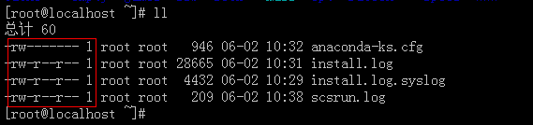
Linux
权限概念及操作
读 read 4
写 wirte 2
执行 execute 1
一个文件拥有什么权限：读、写、执行的排列组合

Slide 29

Linux
权限概念及操作
其他组哥们
other
主人
user
同组兄弟
group
一个文件的权限划分根据用户区分：主人、同组用户、其他组用户

Slide 30
Linux
权限概念及操作
shell > # chmod u+x XX 赋予主人对文件执行权限
shell > # chmod o+r XX 赋予其他组对文件可读权限
shell > # chmod g+x XX 赋予同组执行权限
shell > # chmod [u/g/o]{+/-}[rwx] XX
shell > # chmod u+rwx,g+x,o+r XX

Slide 31
Linux
权限概念及操作—数字权限设置
4：可读
2：可写
1：可执行
6：可读、可写
7：可读、可写、可执行
5：可读、可执行
。。。。
shell > # chmod 754 XX 进行数字权限操作

Slide 32
Linux
权限概念及操作
目录
x：可以进入
r：可以阅读目录的文件信息
w：对目录文件的增加、删除操作
文件
x：执行权限
r：阅读权限
w：可写权限

Slide 33
Linux
系统常用命令
shell > # grep 关键字 路径名 将文本中指定的信息匹配出来
shell ># which 指令 查找指令对应的二进制文件
shell > # ps –A 查看系统活跃进程process
shell > # du –h 目标 以K，M，G为单位显示目录或文件占据磁盘空间的大小 （block块默认=4k）
shell > # date –s “2013-09-13 19:42:30” 给系统设置时间
shell > # date 查看系统时间
shell > # df –lh 查看系统分区情况
shell > # kill -9 pid 杀死指定进程号的进程

Slide 34
Linux
系统常用命令:管道
定义：前一个命令的输出是后一个命令的输入
符号表示：”|” 竖线
利用一个管道
shell > # ls | grep tmp
ls指令的输出并没有直接打印在页面上，而是作为grep指令的输入供其超找具体内容
利用多个管道
shell > # cat passwd | grep login | wc
cat指令的输出作为grep的输入进行查找login
grep指令的输出又作为wc指令的输入统计行数

Slide 35
Linux
系统常用命令find
查找文件或目录
find 目标目录 参数选项 选项值。。。
参数选项：
-group -gid
-user -uid
-type (f/d文件目录)directory
-name
-size
-perm
-maxdepth -mindepth
单位.
块: 512字节(默认)
c : 字节
k : 千字节

Slide 36
Linux
软链接和硬链接
建立软链接
shell > # ln -s 源文件 软链接文件
建立硬链接
shell > # ln -d 源文件 硬链接文件
软链接就是win系统的快捷方式
硬链接是一个文件有好多别名，可以避免误删除
  硬链接不可以跨分区(硬盘分区)
  硬链接只允许给文件设置，不可以设置目录

Slide 37

Linux
任务调度命令crontab
查看调度信息
shell > # crontab -l
编辑调度信息
shell > # crontab -e
具体使用
分钟 小时 日期 月份 星期 指示命令
43 21 * * * 每天的21:43 执行
0 17 * * 1 每周一的 17:00 执行
42 4 1 * * 毎月1日的 4:42分 执行
0 21 * * 1-6 周一到周六 21:00 执行
2 8-20/3 * * * 8:02,11:02,14:02,17:02,20:02 执行 */2
30 5 1,15 * * 1日 和 15日的 5:30 执行

Slide 38
Linux
设置文件的主人和组
修改文件主人和组别
change owner
shell > # chown 主人 XX 更改主人
change group
shell > # chgrp 组别 XX 更改属组
shell > # chown .组 XX 更改组
shell > # chown 主人.组 XX 更改组和主人
shell># chown 主人.组 XX -R 给目录递归更改主人和组

Slide 39
Linux
配置网络
步骤：
virtualbox配置网卡、接网线
配置ip、子网掩码、静态设置、开机启动ONBOOT网卡
/etc/sysconfig/network-scripts/ifcfg-eth0
重启网络
本机子网掩码与linux掩码一致

Slide 40
Linux
终端软件secureCRT连接Linux

Slide 41
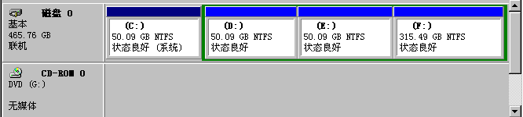
Linux
光驱挂载
挂载： 可以理解成系统为硬盘分区分配盘符的过程
把硬件(光驱、u盘、硬盘分区)映射到一个具体目录
mount 被挂点 挂载点
shell > # mount /dev/cdrom /mnt/tmp 将光驱挂载到tmp目录里边
shell > # mount /dev/sdb1 /mnt/upan 将u盘挂载到upan目录里边
shell > # umount /mnt/tmp 或 /dev/cdrom 卸载

Slide 42
Linux
linux两种软件安装方式
1) 二进制安装
① rpm方式安装
② yum安装(软件包管理器来安装)
2) 源码编译安装
./configure
make && make install

Slide 43
Linux
搭建ftp服务器
二进制rpm安装,卸载,升级,查询
这种方式与window下的exe安装是一样的，就是直接把二进制文件放到指定的目录待其运行。
shell > # rpm –ivh xxx.rpm 安装软件
shell > # rpm –e 软件名 卸载软件
shell > # rpm –U 软件名 升级软件
shell > # rpm –q 软件名 查询指定软件是否安装
shell > # rpm –qa|grep 部分名臣 利用管道在全部已经安装的软件中模糊匹配查找指定软件的安装情况

Slide 44
Linux
搭建ftp服务器
步骤：
通过rpm方式安装软件vsftpd-2.0.5-16.el5_4.1.i386.rpm
setup设置ftp服务的21号端口穿越防火墙
开启ftp服务service vsftpd start
通过winSCP软件进行ftp访问

Slide 45
Linux
搭建ftp服务器
禁止用户访问上级目录
修改/etc/vsftpd/vsftpd.conf中的如下项：
#chroot_list_enable=YES
# (default follows)
#chroot_list_file=/etc/vsftpd.chroot_list
改为
chroot_list_enable=YES
# (default follows)
chroot_list_file=/etc/vsftpd/chroot_list
然后用vim编辑/etc/vsftpd/chroot_list
添加被禁止的用户名即可(多个用户名用换行分隔)

Slide 46
Linux
gcc编译器安装
gcc-4.1.2-48.el5.i386.rpm
gcc-c++-4.1.2-48.el5.i386.rpm
gcc
cloog-ppl
ppl(libppl.so.7/libppl_c.so.2)
cpp
mpfr(libmpfr.so.1)
gcc-c++
libstdc++-devel

Slide 47
Linux
apache、php、mysql编译安装
参考：LAMP安装教程.doc

Slide 48
Linux
apache、mysql开机自动启动
配置文件路径：# vi /etc/rc.d/rc.local
在 文件中增加启动相关服务的命令如下：
/usr/local/http2/bin/apachectl start
/usr/local/mysql/bin/mysqld_safe --user=mysql &
service vsftpd start

Slide 49


